Slide 1

Diabetes y ejercicio físico

Slide 2
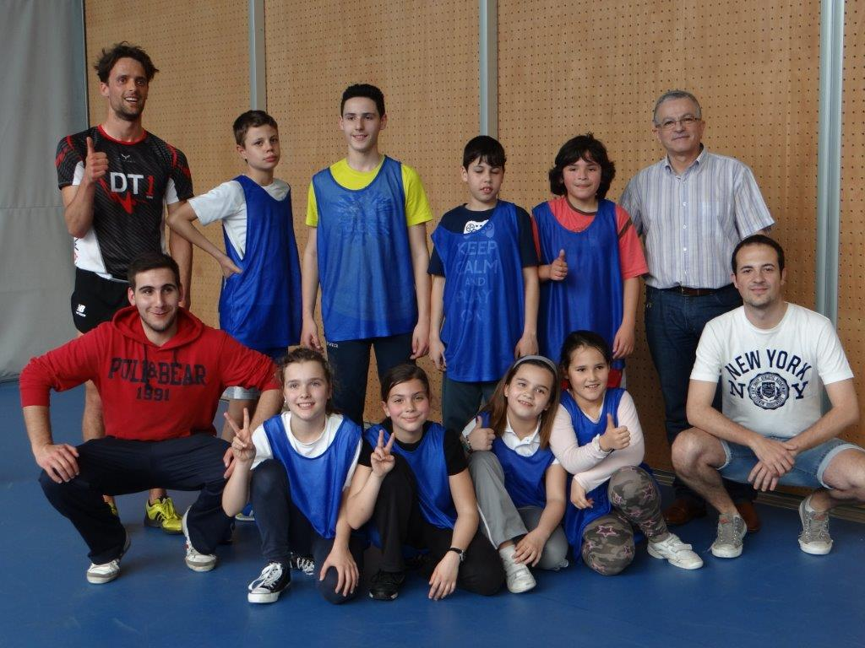

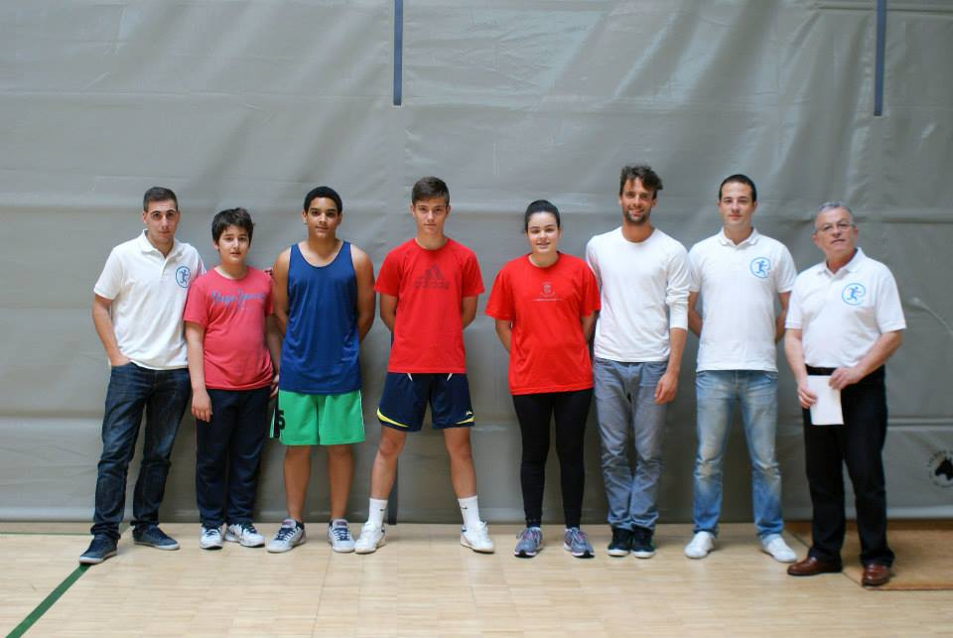

Slide 3
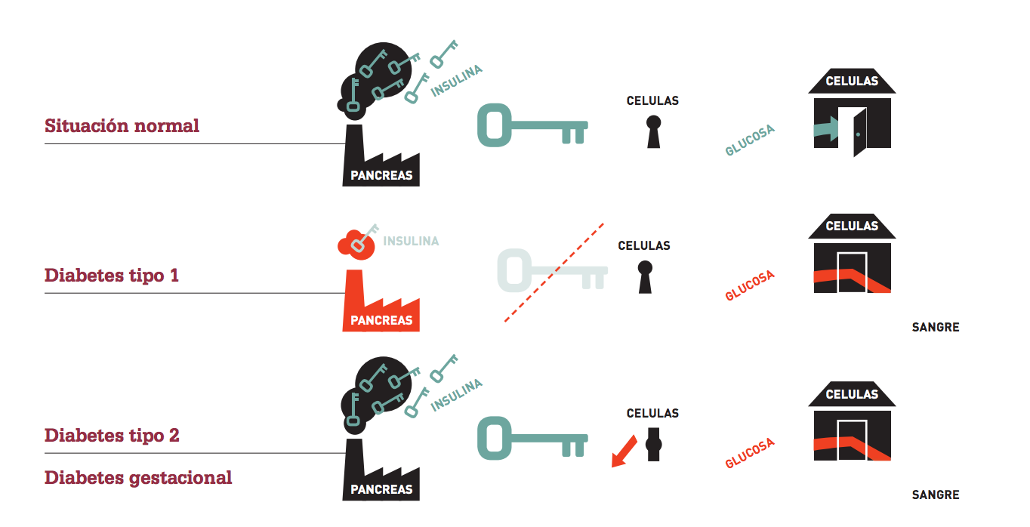
En la diabetes
EL cuerpo no puede producir suficiente cantidad de insulina o no la puede usar eficazmente. La insulina actúa como una llave que permite a las células del cuerpo absorber la glucosa y utilizarla como energía

Slide 4
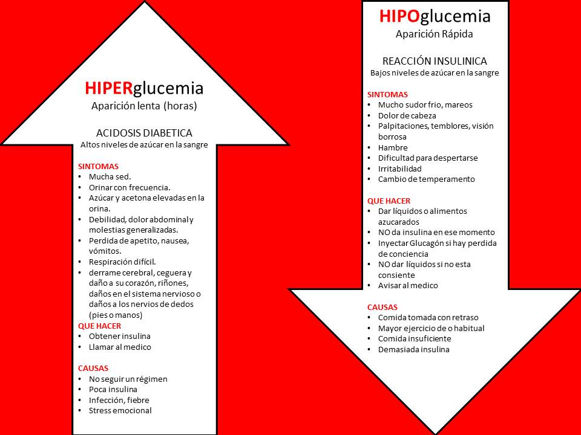

Slide 5
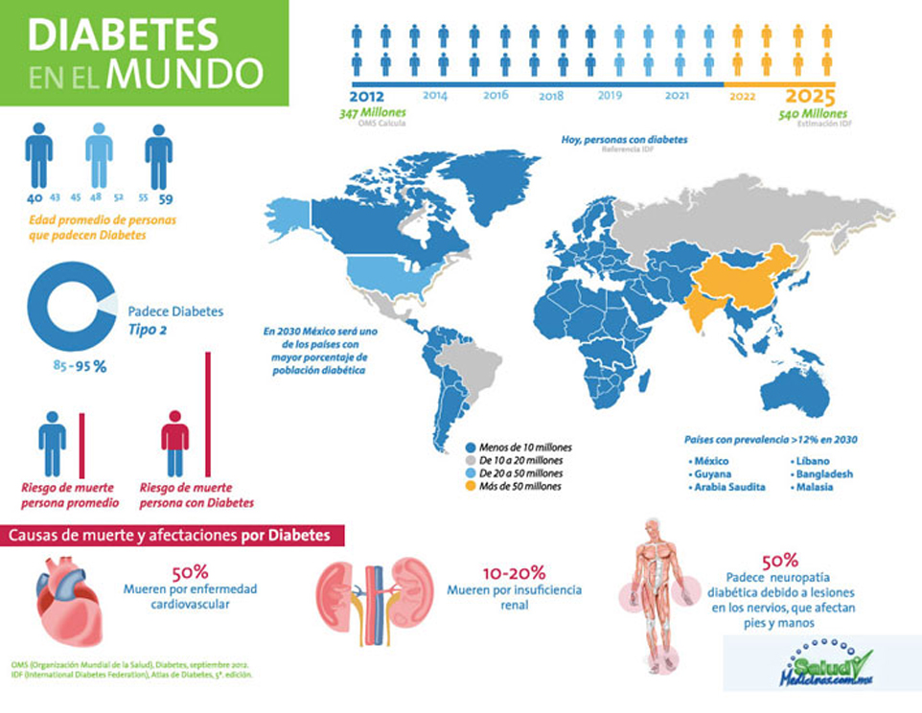

Slide 6
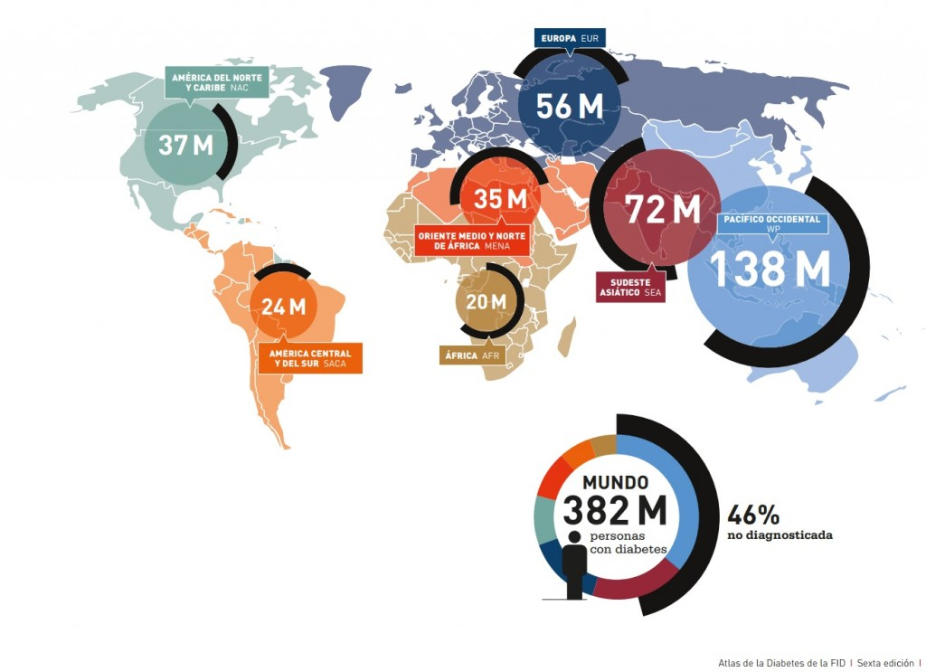

Slide 7
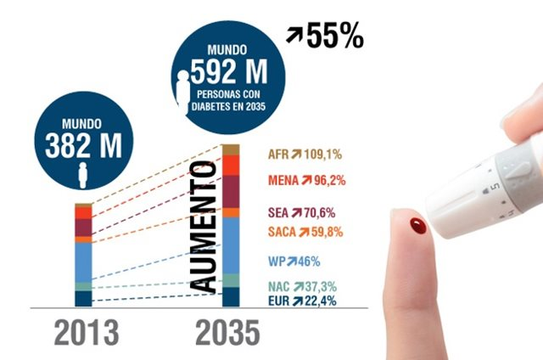

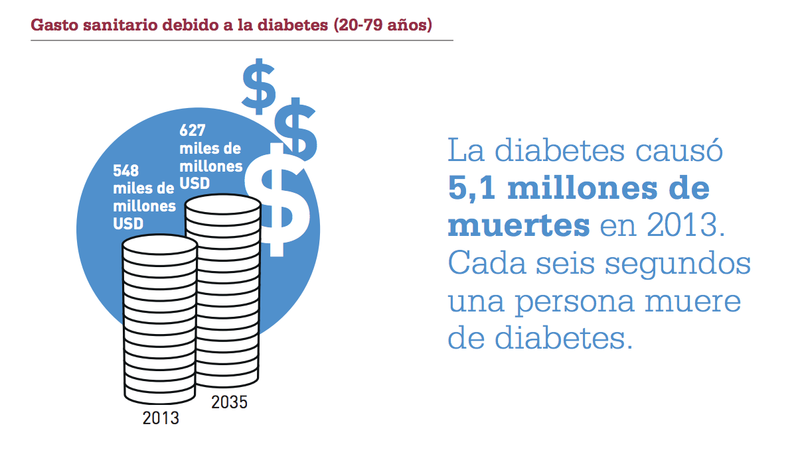

Slide 8
Por qué realizar ejercicio
Diabetes sin ejercicio +
vs
Diabetes con ejercicio -
Cardiopatías y AVC
Úlceras en los pies
Retinopatía
Neuropatía
Insuficiencia renal

Slide 9
No hay fórmula
HC(IG) + Insulina + FSI + Horario(Intensidad x duración)= “Glucemia perfecta en ejercicio”

Slide 10
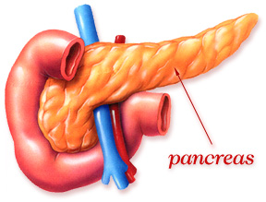
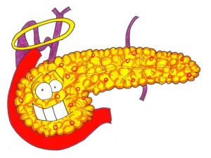
Tenemos que ser el páncreas

Slide 11
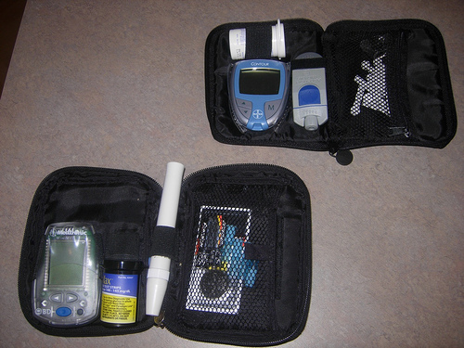

Slide 12
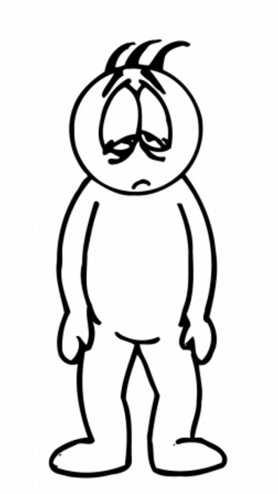

< 85 mg/dl:
Entre 85 y 120 mg/dl
> 120 (250) mg/dl:

Slide 13

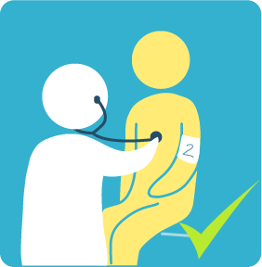
Recomendaciones
Consultar a un médico antes de comenzar un programa de ejercicio físico, sobre todo si se presentan complicaciones oculares, renales o cardíacas.
Todas las personas con diabetes tipo 1 deben ser examinados antes de la participación en programas de ejercicio físico y recibir un adecuado seguimiento y supervisión.

Slide 14
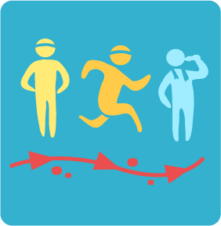



Recomendaciones
Controlar la respuesta sanguínea antes, durante y después de la actividad.
Monitorizar la glucosa antes y después del ejercicio.
Evitar el ejercicio físico en el momento del pico de acción de la insulina.
Usar un brazalete de identificación que informa la diabetes tipos 1.

Slide 15
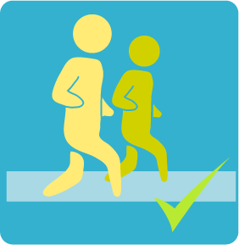
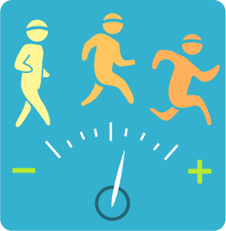


Recomendaciones
Hacer ejercicio con un compañero cuando sea posible.
Aumentar progresivamente la intensidad y la duración de la actividad.
EL objetivo en gastar un mínimo de 1000 Kcal/semana para beneficios de salud o 2000 Kcal /sem, para la pérdida de peso.
Controlar la ingesta de carbohidratos, ingerir los de absorción lenta en las horas que precede al ejercicio.

Slide 16

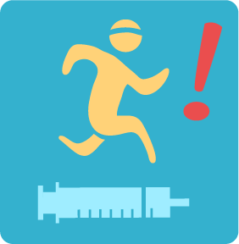
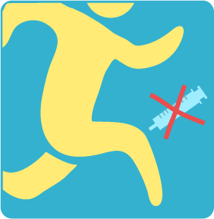
Recomendaciones
Las tabletas de glucosa o HHCC de acción rápida deben estar disponibles y los adultos deben ser conscientes de los procedimientos para la hipoglucemia.
La reducción en la dosis deberá ser mayor cuantos mayor sea la intensidad o duración del ejercicio, alcanzando una reducción del 100% a una intensidad de 75% VO2máx. durante 60 min.
Inyectar la insulina en zonas no involucradas en la actividad muscular.

Slide 17

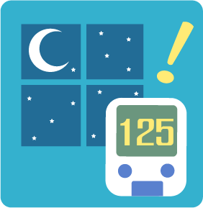
Recomendaciones
Evitar ejercicio vigoroso si los niveles de glucosa están en > 250 mg/dL y están acompañadas por cetonuria o cetonemia; estas personas deben tomar una dosis de 5% del requerimiento total diario de insulina y posponer el ejercicio hasta que las cetonas hayan desaparecido.
Medir la glucosa en la sangre antes de irse a la cama después de hacer ejercicio, se debe tener cuidado si está en 125 mg.

Slide 18
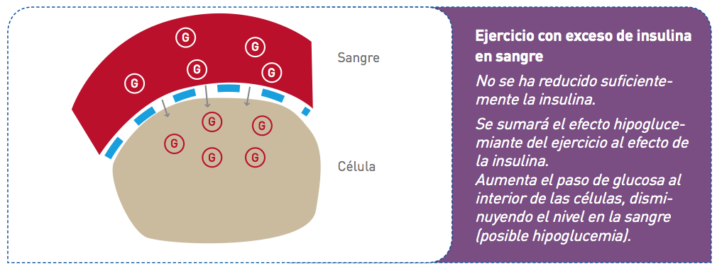
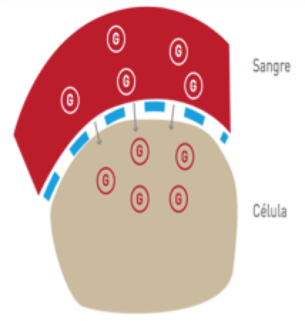
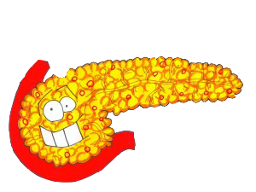
Deportistas con diabetes tipo 1: el antes
En este caso deberíamos posponer la práctica de ejercicio físico o si no es posible incrementar los HC

Slide 19
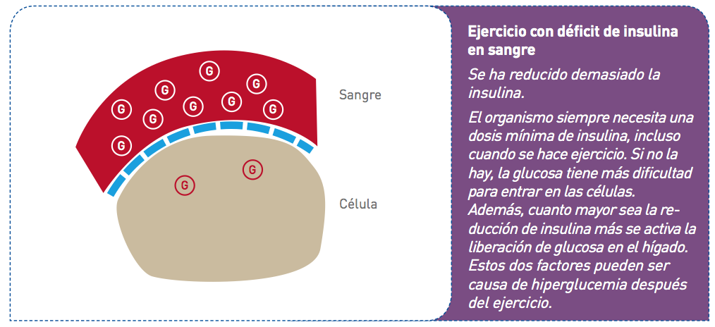
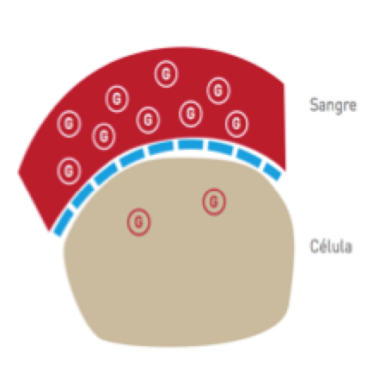
Deportistas con diabetes tipo 1: el antes
Depende del nivel de glucosa en sangre podríamos empezar

Slide 20
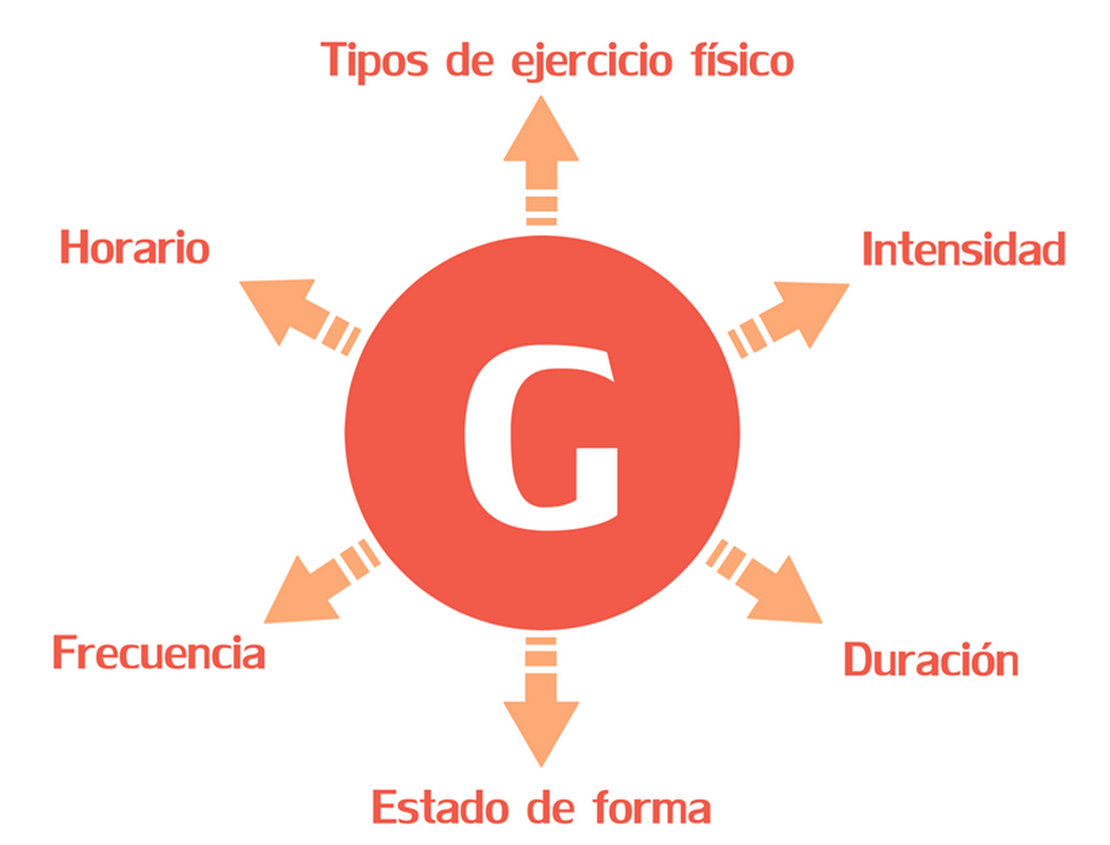
¿En que me tengo que fijar?

Slide 21
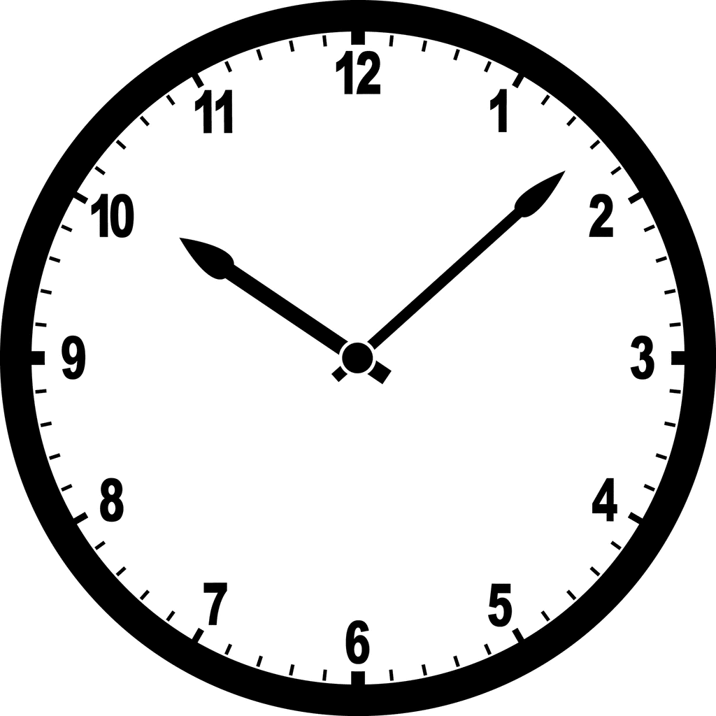
Horario
Es importante poder adaptar los horarios de las comidas al entrenamiento y así poder establecer mejor la dosis de insulina e hidratos de carbono

Slide 22
Antes de empezar
< 100 mg/dl:
Entre 100 y 250 mg/dl
> 250 mg/dl:
Comprobar si hay cetonas y si son positivos retrasar el ejercicio hasta que se normalicen
Tomar un suplemento de unos 5-15g de HC y retrasar el ejercicio físico
Podría empezarse el ejercicio con normalidad

Slide 23
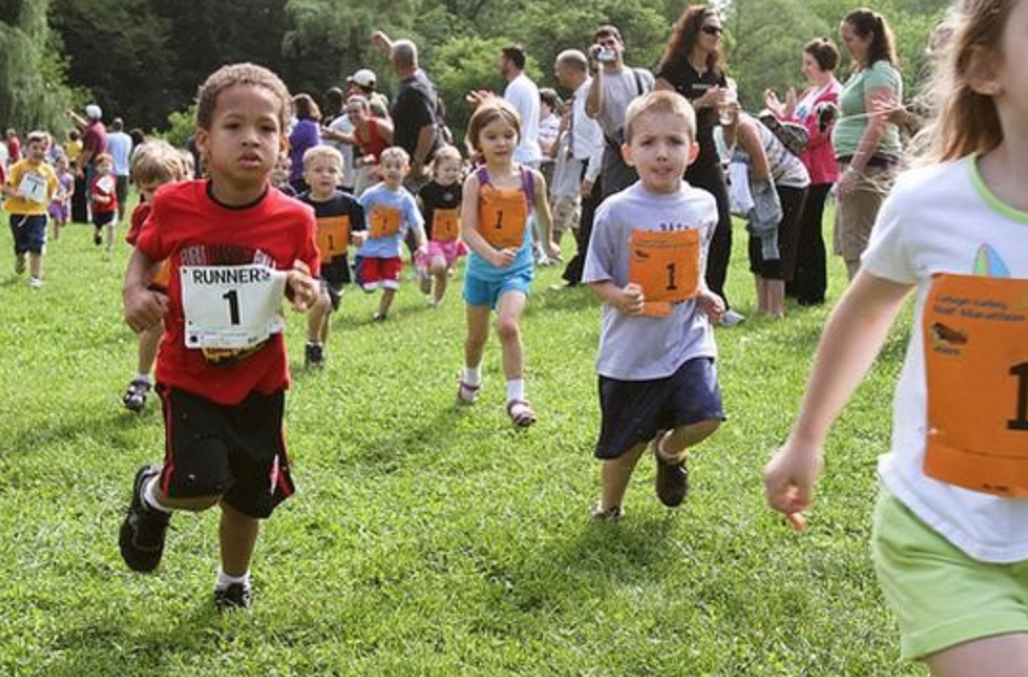
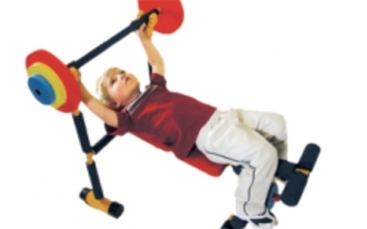
Tipo de ejercicio físico
Ejercicios de resistencia cardiovascular
Ejercicios de fuerza muscular
Estos ejercicios si son prolongados tienen a disminuir el nivel de glucosa en sangre
Estos ejercicios tienden a subir la glucosa en un principio

Slide 24
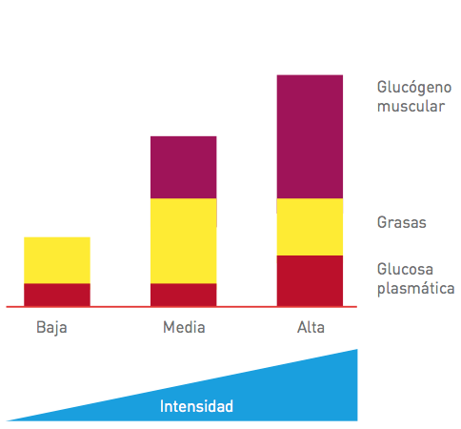
Intensidad
Cuando mayor sea la intensidad mayor cantidad de glucosa usaremos y luego tendremos que reponer

Slide 25
Duración
60 min. de ejercicio
Fin de las reservas de glucógeno
Mayor riesgo de hipoglucemia
Cuanta mayor sea la duración mas glucosa gastaremos, punto que debemos tener en cuenta

Slide 26
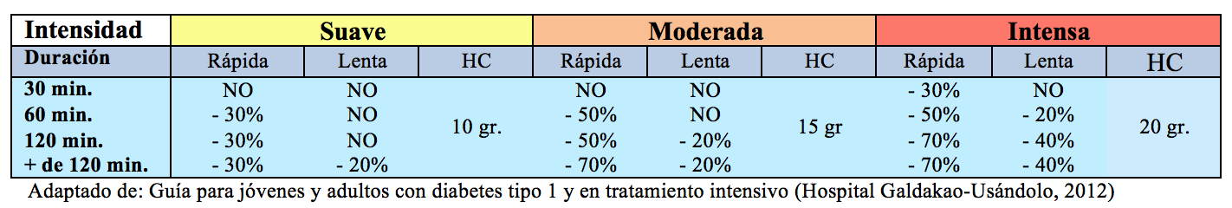
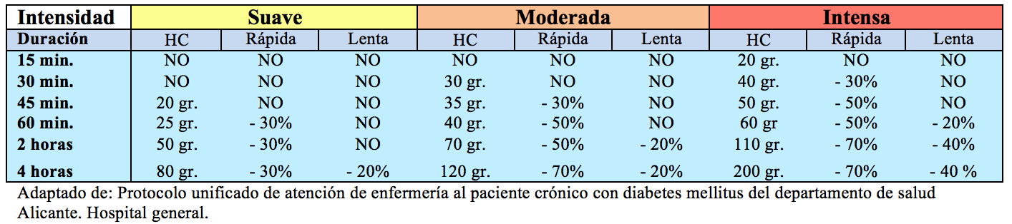
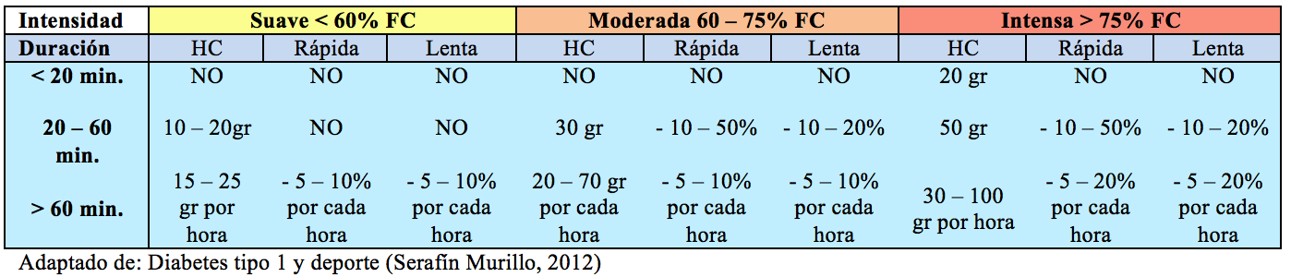
Pero si aún no quedo claro aquí os dejo unas recomendaciones sobre insulina e hidratos de carbono

Slide 27
Estado de forma
A medida que mejorar tu estado de forma física el organismo se va adaptando, utilizando mas cantidad de grasa y menos cantidad de glucosa.
Pero un organismo que esta acostumbrado a una actividad puede que no sea suficiente la reducción de insulina a la que esta acostumbrado.
Es decir nuestros organismo se hace más eficiente y por lo tanto nuestro músculos también
Que este acostumbrado a un ejercicio no significa que lo este a otro

Slide 28
Frecuencia
Efecto hipoglucemiante dura 12-24 horas después
Las reservas del hígado no se reponen en un día
Reducir la dosis de insulina si se acumulan días de ejercicio

Slide 29
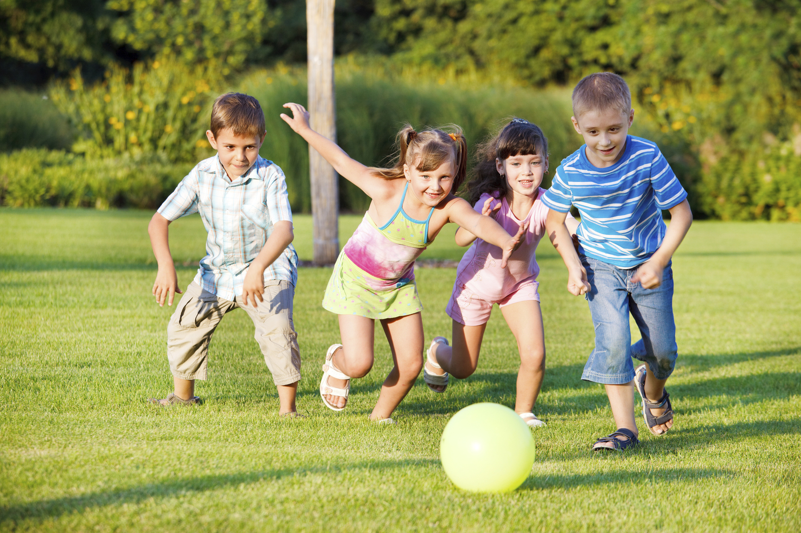
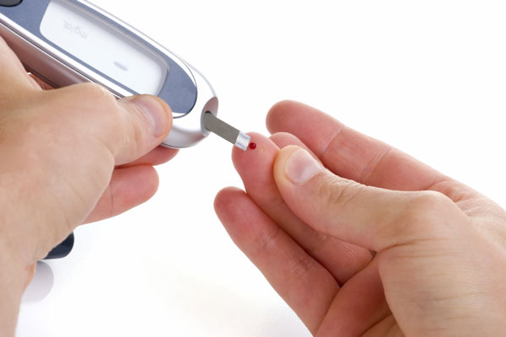
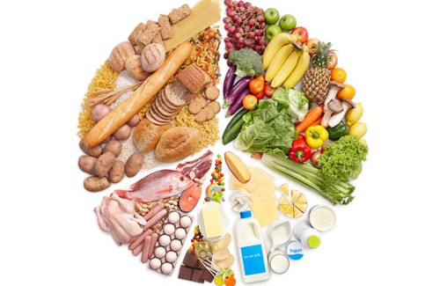
Lo importante

Slide 30
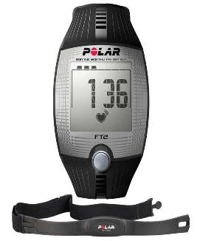
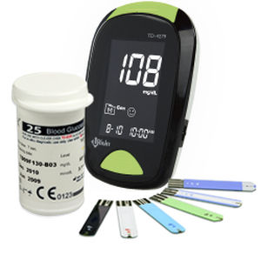
Formas de control
FC
Glucosa

Slide 31
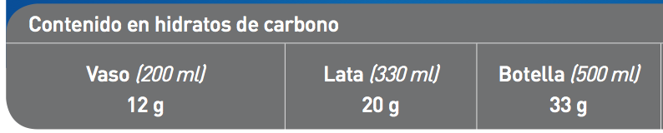
Bebidas isotónicas
Contiene una concentración adecuada para la digestión y la bebida se tolera mejor
Aportan sodio, potasio o cloro, electrólitos que ayudan a reponer las pérdidas de minerales.
Se recomiendan para actividades de una hora
(Murillo, S. 2012)

Slide 32
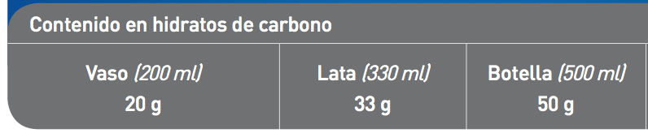
Bebida refrescantes
Su contenido en azúcar es de alrededor del 10%, lo cual dificulta su digestión
Contiene cafeína, sustancia que incrementaría la deshidratación
(Murillo, S. 2012)

Slide 33
Bebidas energéticas
Alto contenido en azúcares (superior al 10%)
Contienen sustancias estimulantes, como la taurina o el ginseng, pueden que no sean recomendables para la práctica de AF.
(Murillo, S. 2012)

Slide 34
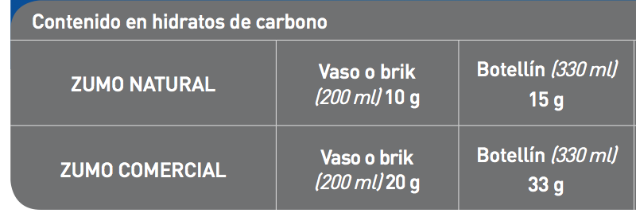
Zumos de frutas
Se debe distinguir entre naturales y comerciales
Naturales, bajo contenido en hidratos de carbono, ``sin azúcar añadido´´
Comerciales, azúcar añadido, se sitúa en un 10%, se recomienda ver la etiqueta
Los zumos naturales elevan la glucemia de forma mucho más lenta.
(Murillo, S. 2012)

Slide 35
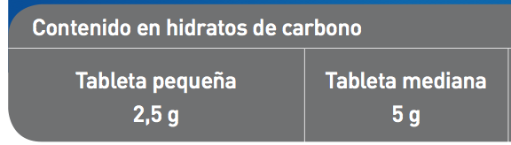
Glucosa en tabletas
Eleva la glucemia con mayor rapidez
En ocasiones ocasiona molestias digestivas, como dolor abdominal o diarrea
Se recomienda tomarla poco a poco y con líquido
(Murillo, S. 2012)

Slide 36
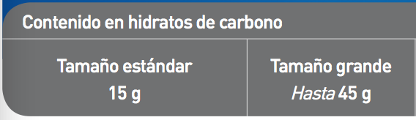
Geles de glucosa
Se trata de una mezcla de glucosa con agua y aromas de frutas
Difícil digestión a igual que las tabletas
Acompañar de abundante líquido
(Murillo, S. 2012)

Slide 37
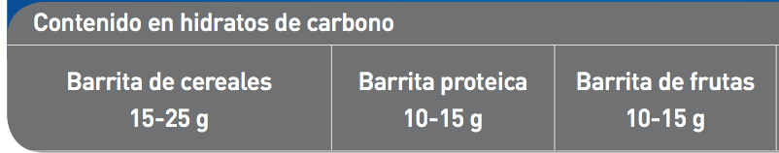
Barritas energéticas
Elaboradas a base de cereales o harinas a lo que se añade una cierta cantidad de azúcares o proteínas
Cumplen una doble función, mantener los niveles de glucemia y ayudan a combatir el apetito
Suele ser de fácil digestión
El efecto de la glucemia depende de los ingredientes
(Murillo, S. 2012)

Slide 38







Slide 39
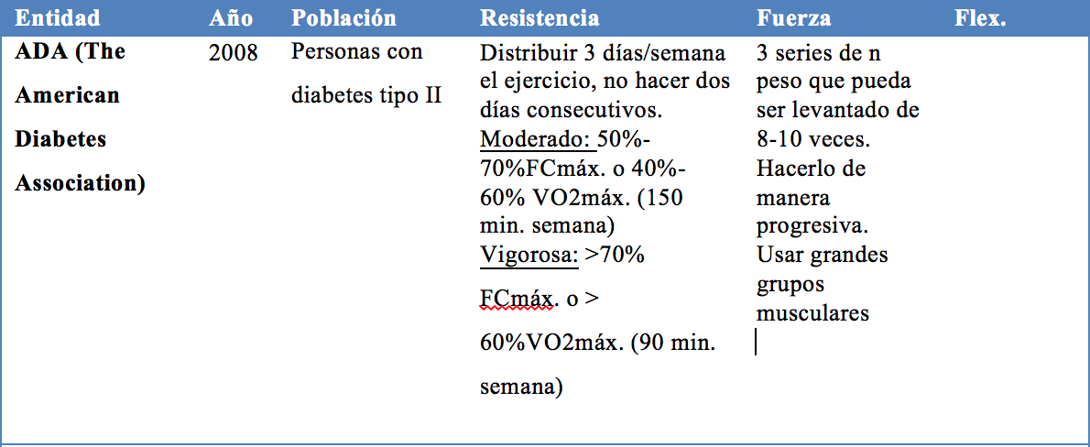
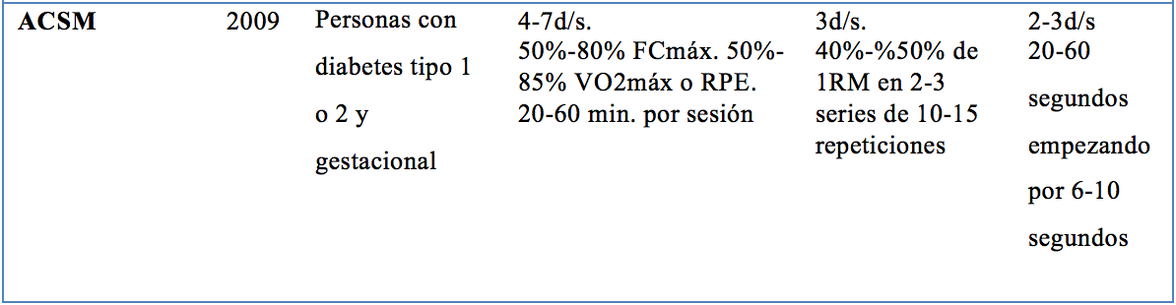

Slide 40
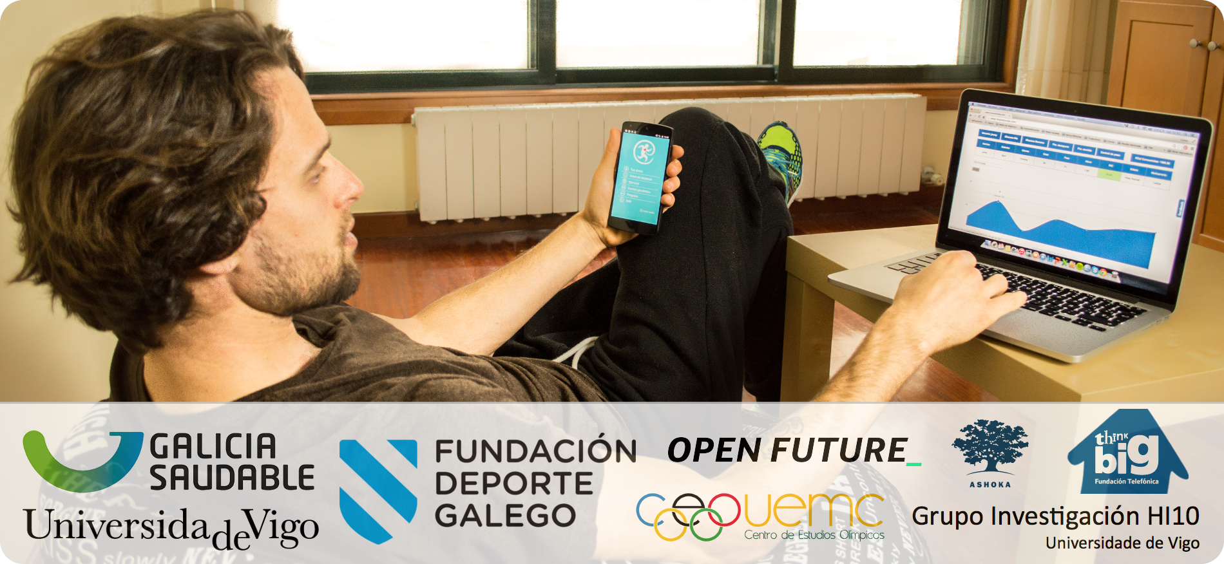
Mueve Tu Vida: Diabesport

Slide 41
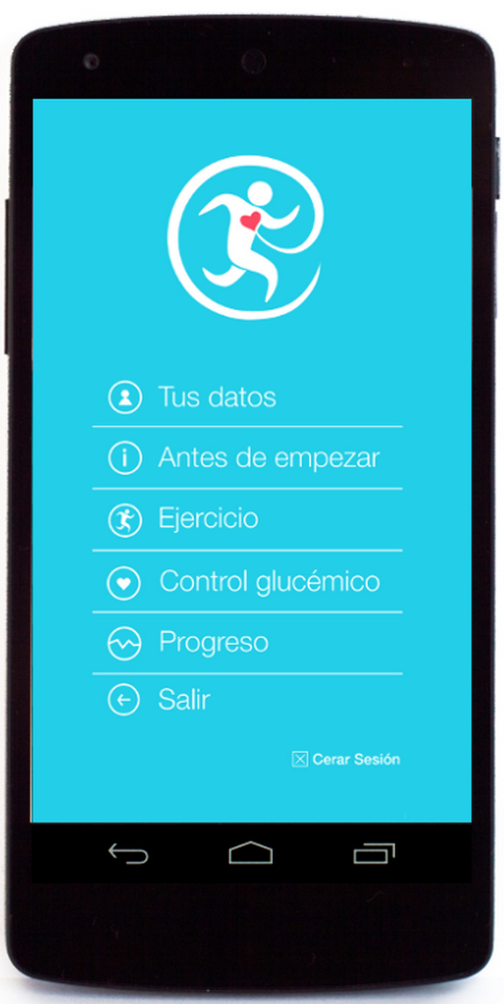
La aplicación

Slide 42
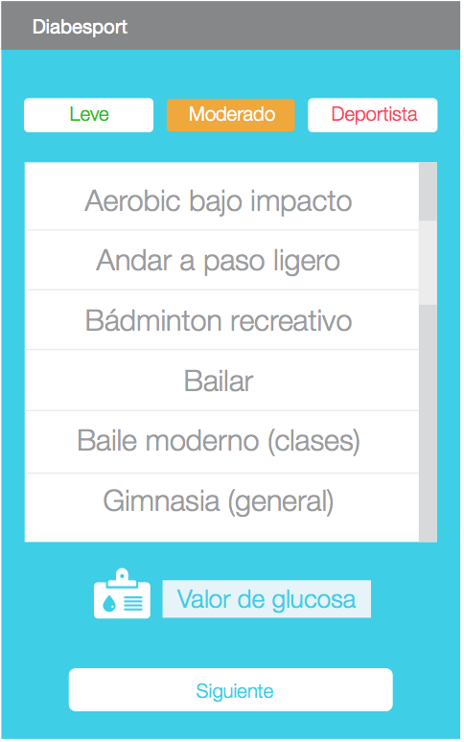
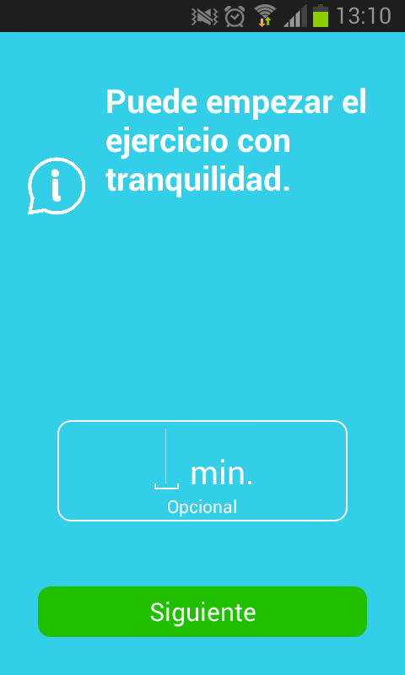
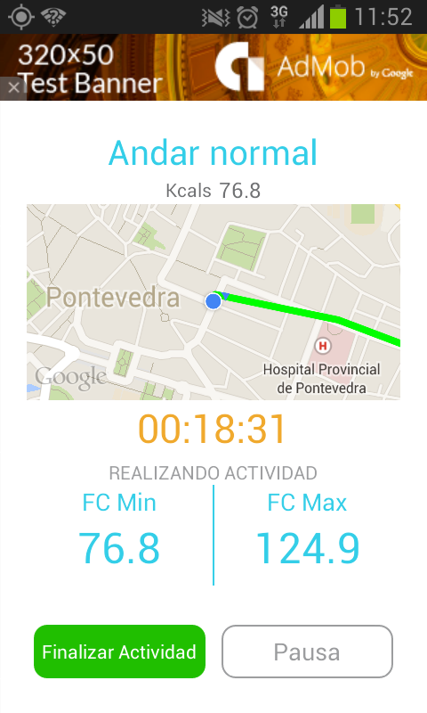

Slide 43



Slide 44




Slide 45







Slide 46



@ca_leiros
caleirosrodriguez@gmail.com

